Slide 1
Roolit ja ryhmät

Slide 2
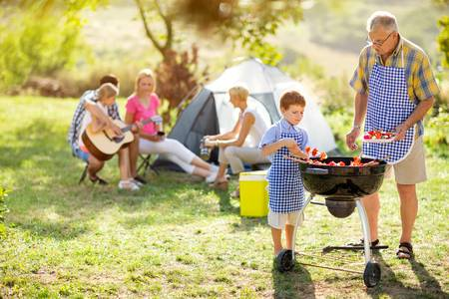
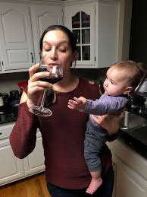
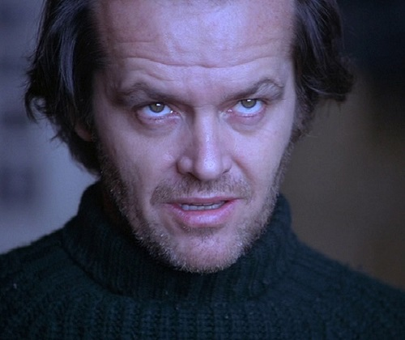
Ryhmän perusta lapsuudessa
turvalliset/turvattomat tunnekokemukset
malli ryhmätyöskentelystä
perhe, kaverit, naapurit, harrastukset, suku
Media

Slide 3
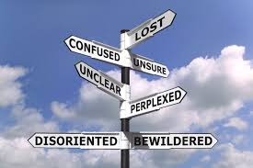
Mikä on ryhmä? Eli ryhmän ominaisuudet sivu 97.
Vuorovaikutus
Tavoitteet
Jäsen tärkeys toisilleen
Jäsenten samankaltaisuus
Yhdessäolon kesto
Liittymisen tai eroamisen helppous
Koko
Kysymys:
* mitkä ovat sinulle tärkeimmät ryhmät?
Case:
* miten lisäisit ujon 1.luokkaisen tunnetta kuuluvuudesta?

Slide 4
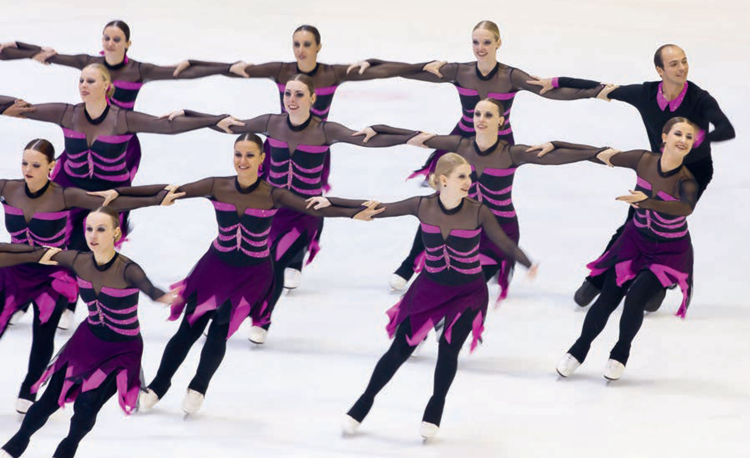
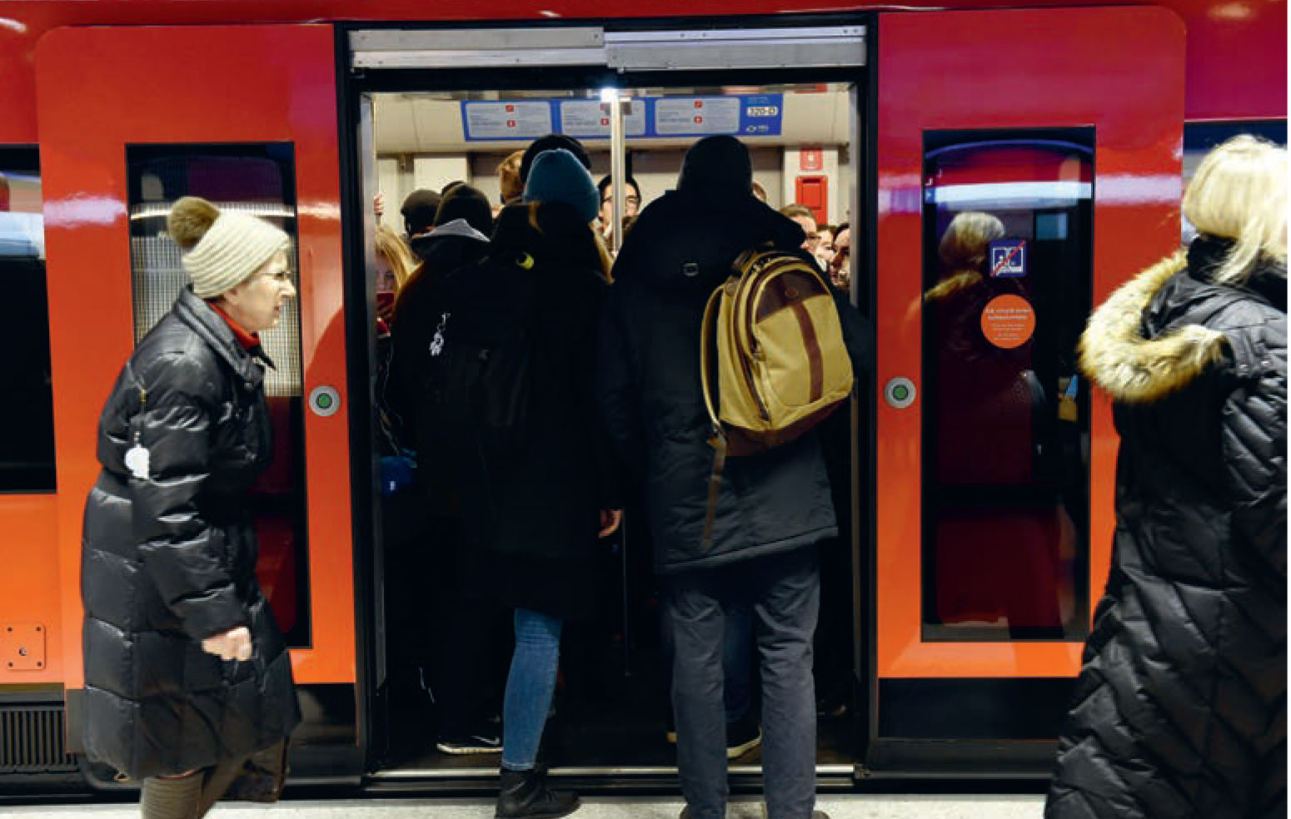
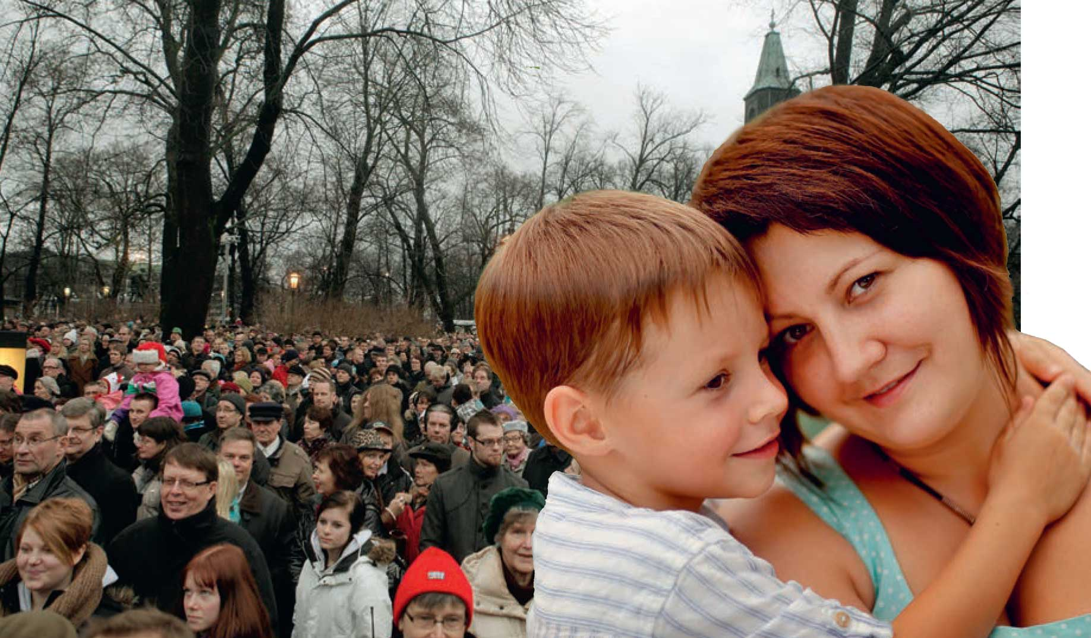
Erilaisia ryhmämuotoja
Ryhmän ominaisuuksien perusteella voidaan jaotella neljä ryhmämuotoa:
  Intiimi ryhmä
  Tehtäväkeskeinen ryhmä
  Sosiaalinen kategoria
  Joukko

Slide 5
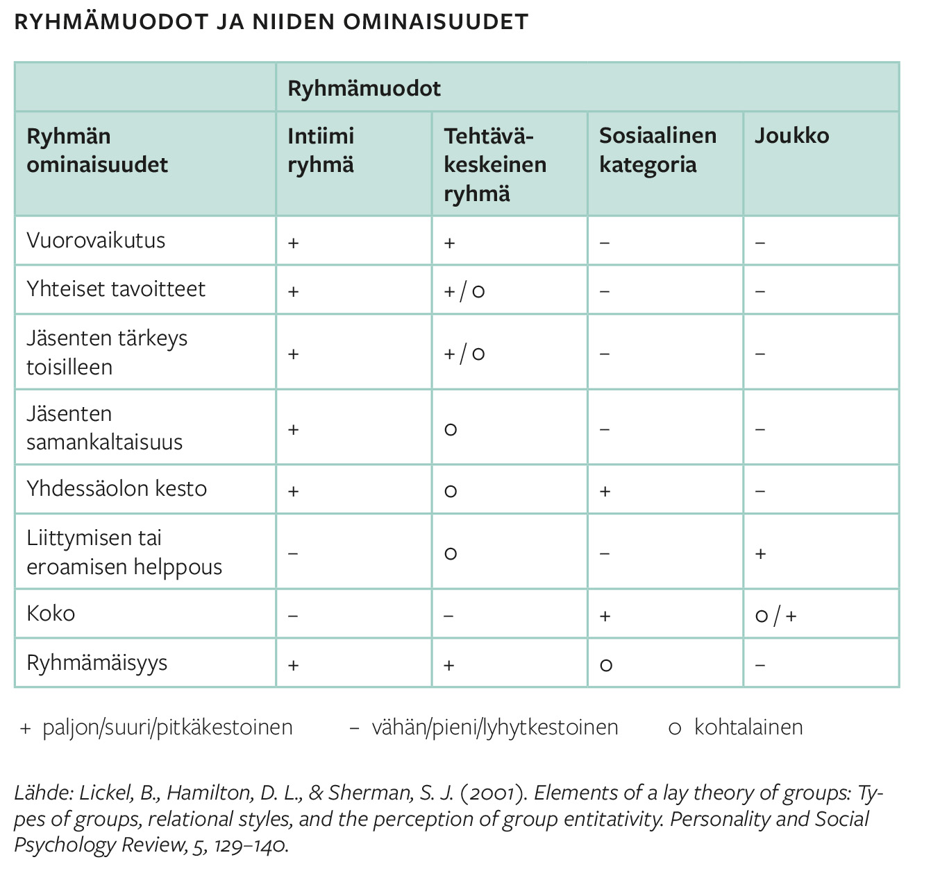
Ryhmämuodot ja niiden ominaisuudet

Slide 6
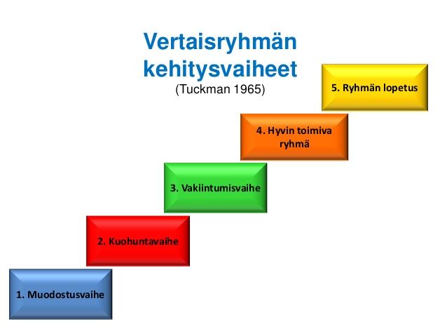
Ryhmän vaiheet
Liittyminen/muodostus
  tutustuminen, alustavat normit, tehtävät
Roolitus
  → epävarmuus, minä ryhmässä, tehtävät tarkentuu
Toiminta
  → ihmissuhdeongelmat ratkaistu, avoin viestintä, elastinen päätöksenteko, roolit joustavia

Slide 7
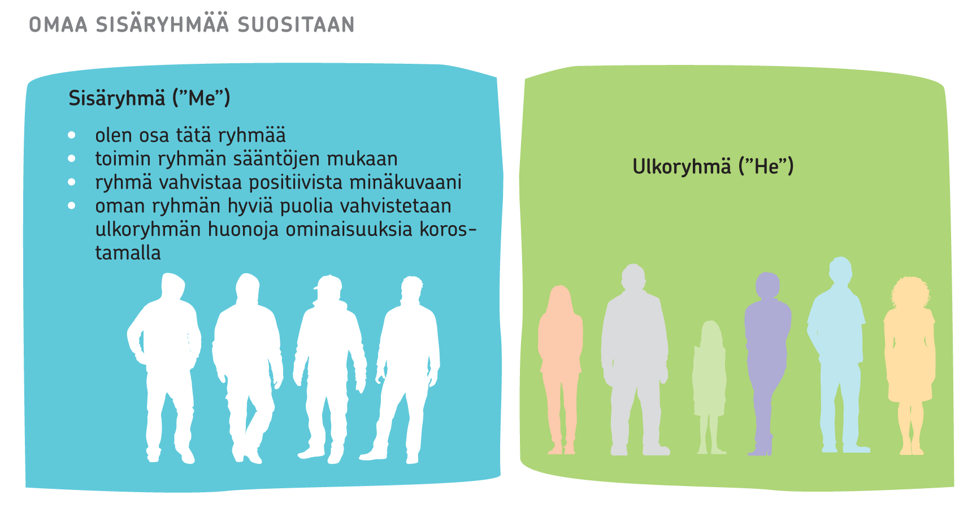
Omaa ryhmää suositaan
Tajfel ja Turner: Sosiaalisen identiteetin teoria:
  Ihmiset luokittelevat itsensä sisäryhmiin ja toiset ulkoryhmiin.
  Sisäryhmää suositaan.

Slide 8
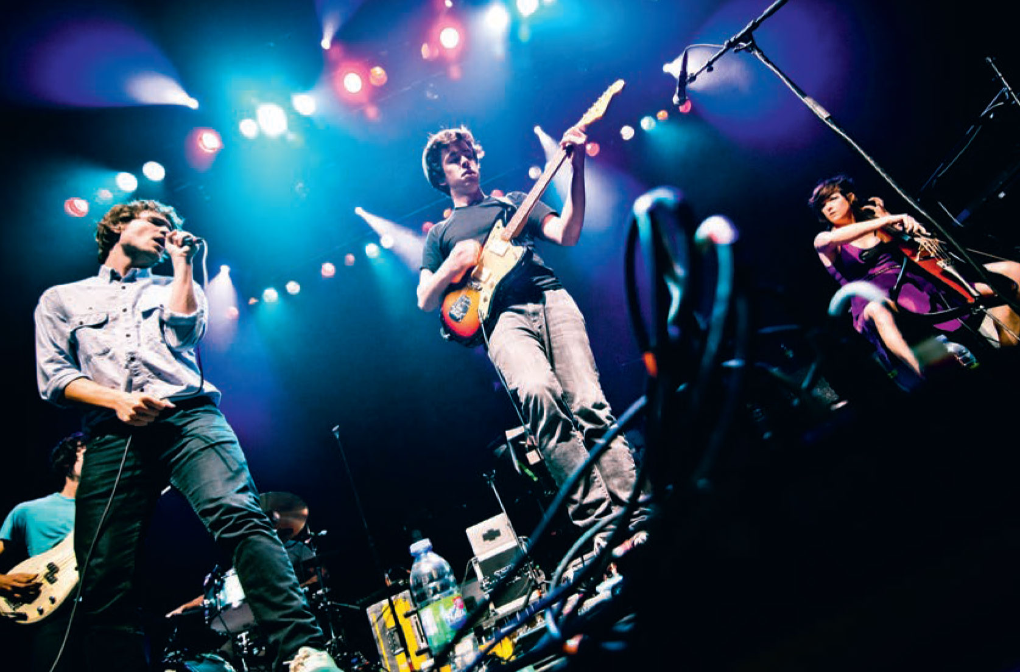
Ryhmän suorituksiin vaikuttavia tekijöitä
Ryhmän ja sen jäsenten suoritusta parantaa, jos ryhmällä on yhteisesti jaettu haasteellinen päämäärä.
Muita ryhmän menestykseen vaikuttavia tekijöitä:
  ryhmän kiinteys eli koheesio
  ryhmän jäsenten
    tunteet, motivaatio ja kognitiiviset kyvyt
    fyysiset ja biologiset tekijät
    sosiaaliset suhteet
ympäristö
  esim. työolosuhteet, yhteiskunnallinen tilanne

Slide 9

Toimiva ryhmä?
turvallinen
  →ilmapiiri, uskallus ja viestintä
  →minä yksilönä yhdessä
tavoitteellinen
  merkitys ja motivaatio
  työnjako (toimivat tiimit)
Kysymys:
- kuvaile ryhmä, joka ei ole ollut toimiva. Miksei?

Slide 10
Normit
Ryhmän käyttäytymissäännöt eli normit voivat olla
  kirjoitettuja tai kirjoittamattomia
  myönteisiä, kielteisiä tai neutraaleja.
Normit omaksutaan sosialisaation kautta.
Normien noudattamisesta on palkintona hyväksyntä, normien rikkomisesta seuraa rangaistus (sanktio)

Slide 11

Roolit
taustalla yksikön selviytyminen osana ryhmää (biologiset motiivit → sosiaaliset motiivit)
käyttäytymiskokonaisuus
  arvot ja asenteet
  ilmaisu (puhe, pukeutuminen..)
useita rooleja samanaikaisesti → ristiriidat
harvoin pysyviä
identiteettikokeilut
Kysymys #1: Kuka sinä olet?
Kysymys #2: Entäs jos se on vain rooli?
Case: Etsi täältä itsellesi kolme tärkeintä Mentor –roolia

Slide 12
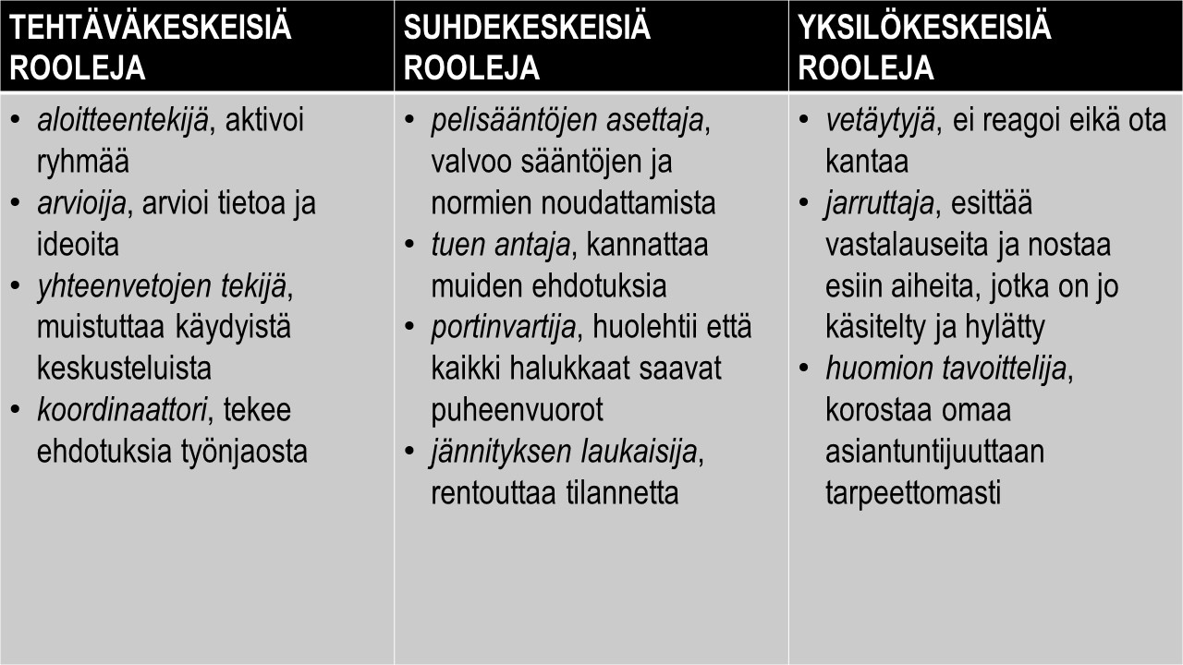

Slide 13











Tunne
Tavoite
Tunne
Roolit
Roolit
Tavoite
Perhe
Ystäväpiiri
Normit
Miä ite
Normit
Roolit
(kesä)työ
Normit
Tavoite
Tunne

